Slide 1
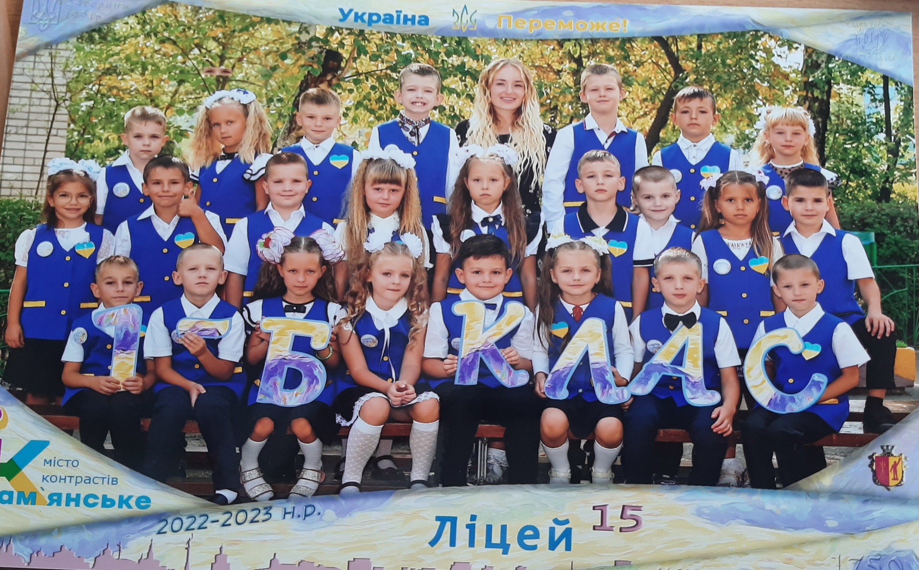
“Серце віддаю дітям” (Василь Сухомлинський)

Slide 2
В 1-Б класі 29 учнів
16 хлопчиків і 13 дівчаток.
Запрошую Вас у маленький світ дитинства та радості.

Slide 3
На 26 жовтня в школі навчаються 23 учні.
Дистанційна форма-4 учні ( Карпенко Михайло,
Леміш Богдана, Насікан Вікторія, Фейзер Тимур).
Екстернатна форма-2 учні(Василенко Марія-Стефанія, Рукавішнікова Емілія)

Slide 4
Соціальний паспорт
Повних родин-28
Виховує мама-1 (Кривогузенко Артем)
Багатодітних родин-1 (Василенко Марія-Стефанія)
Діти воїнів АТО-1(Борщук Артем)
Інклюзивна дитина(ООП)-1 (Кісільов Максим) 3 рівень підтримки.

Slide 5
Листок здоров’я
Основна Підготовча Спеціальна
13 учнів 12 учнів 1 учень
Бєлоконь Савелій Биков Тимур Кісільов Максим
Гаркуша Глєб Борщук Артем
Герасименко В’ячеслав Заплава Дарьяна
Григор’єва Євангеліна Колеснік Нікіта
Загреба Каріна Кривогузенко Артем
Іванова Злата Леміш Богдана
Кішаковська Дар’я Майборода Ксенія
Клюшнік Софія Осадчук Богдан
Насікан Вікторія Соколова Марія
Олійник Роман Усатенко Дмитро
Сушков Нікіта Фейзер Тимур
Шерстюк Роман Черепанова Еліна
Ярема Богдан

Slide 6
Важливими кроками
під час адаптації дитини у школі
є різноманітна колективна
діяльність та творчість.

Slide 7
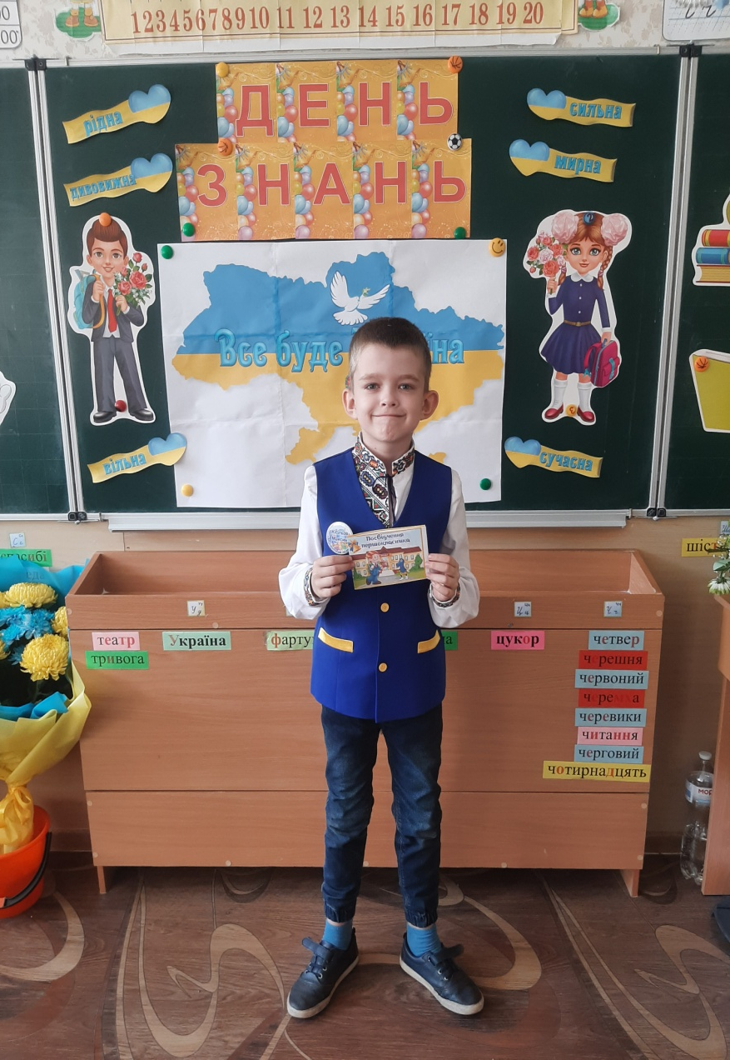

Slide 8
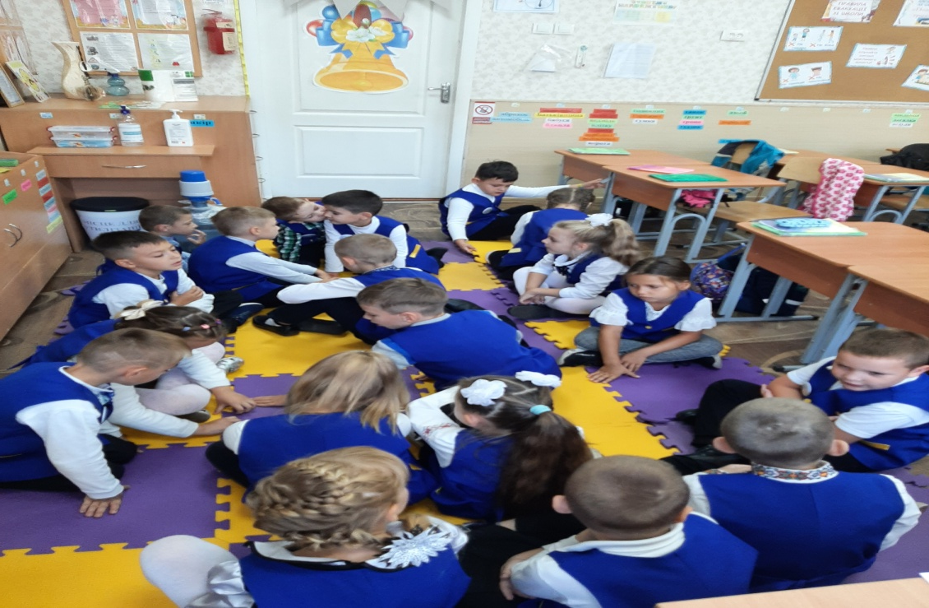
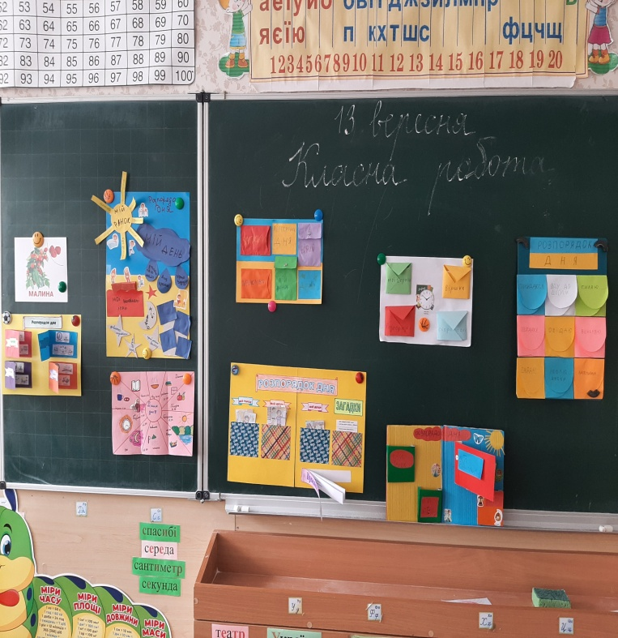
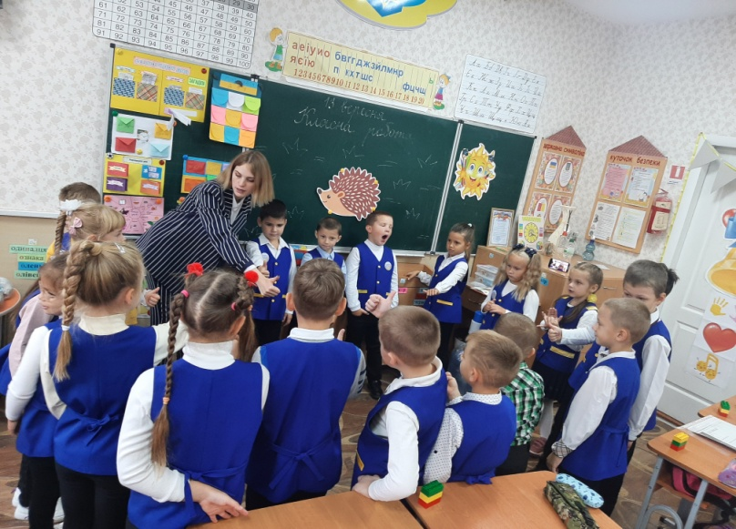
«Діти, як квіти.
Доторкнись до кожної з них –
і вона задзвенить,
і розсиплеться аромат,
не схожий один на одного».

Slide 9
Читання-це віконце, через яке діти бачать, пізнають світ і самих себе.
Екскурсія до бібліотеки.

Slide 10
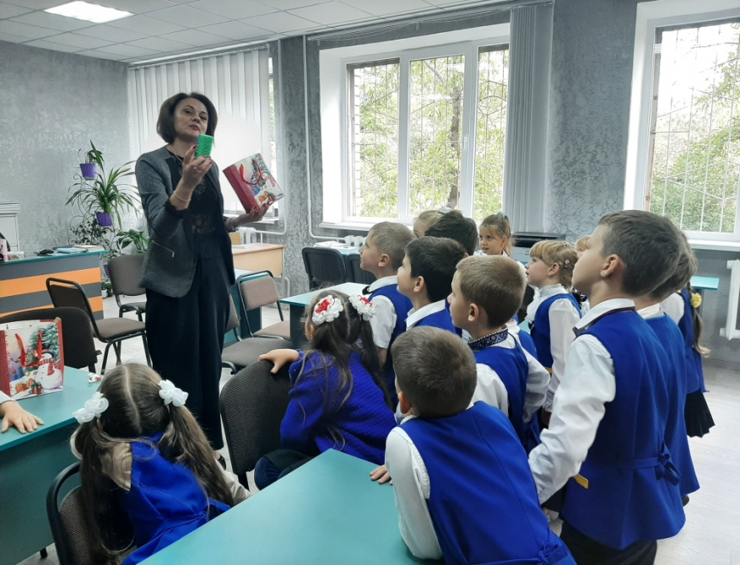
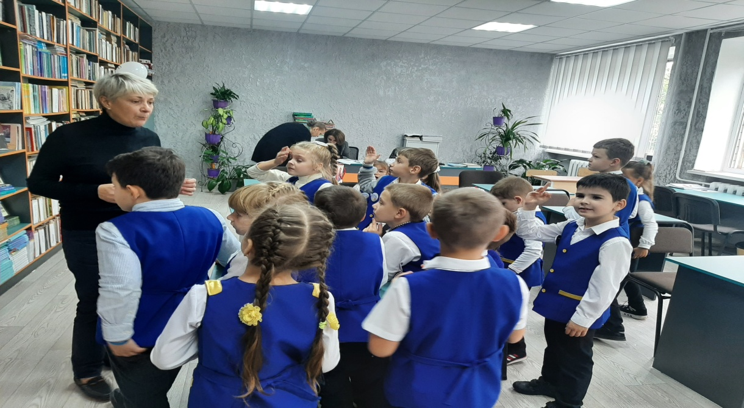
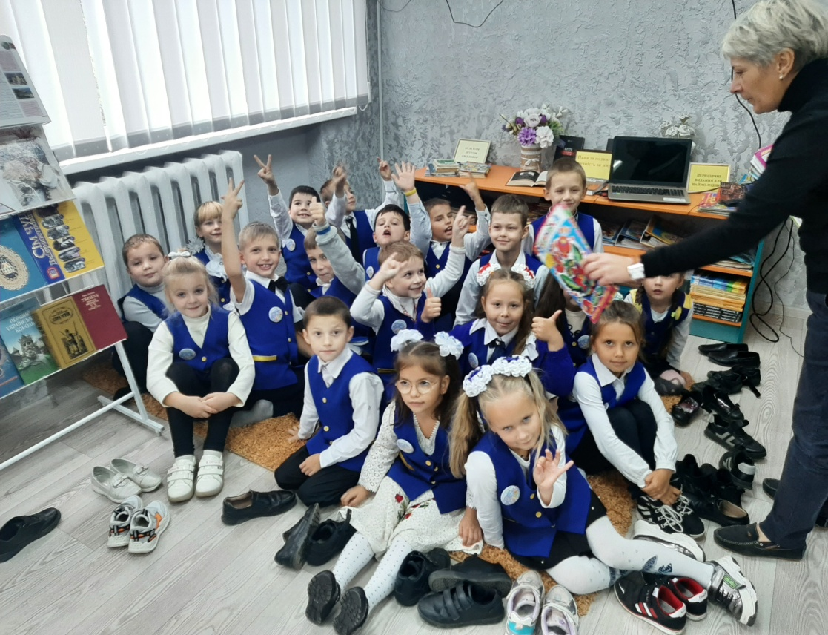
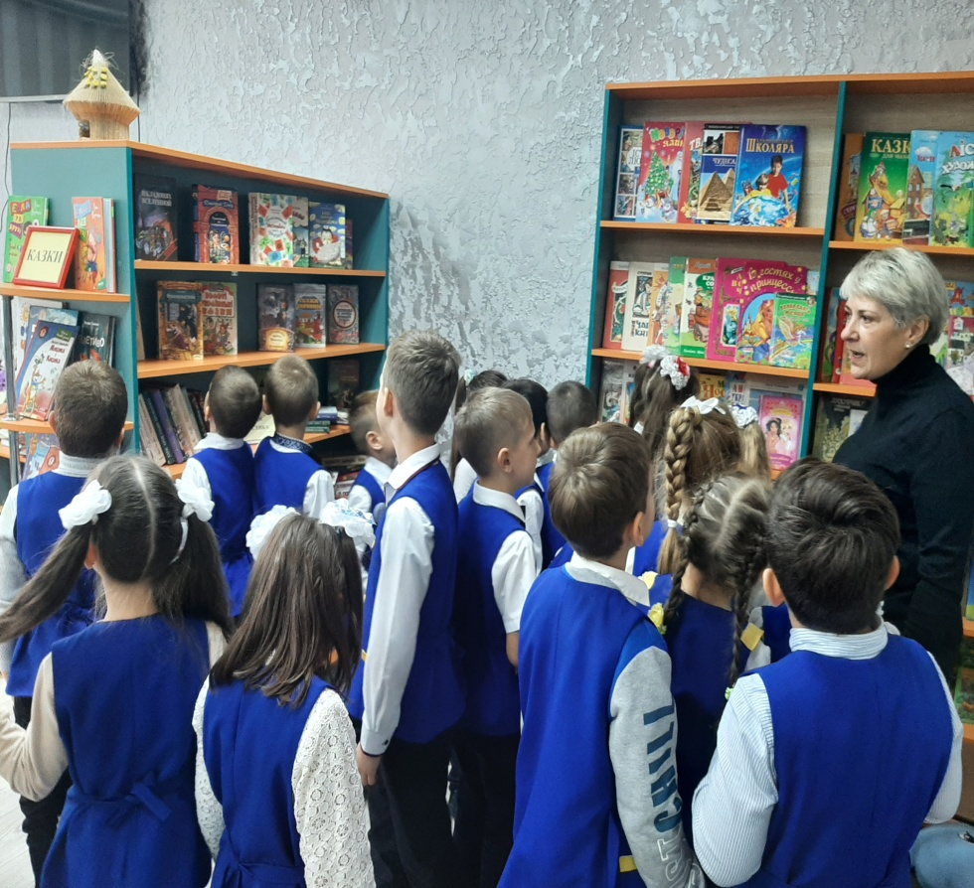

Slide 11
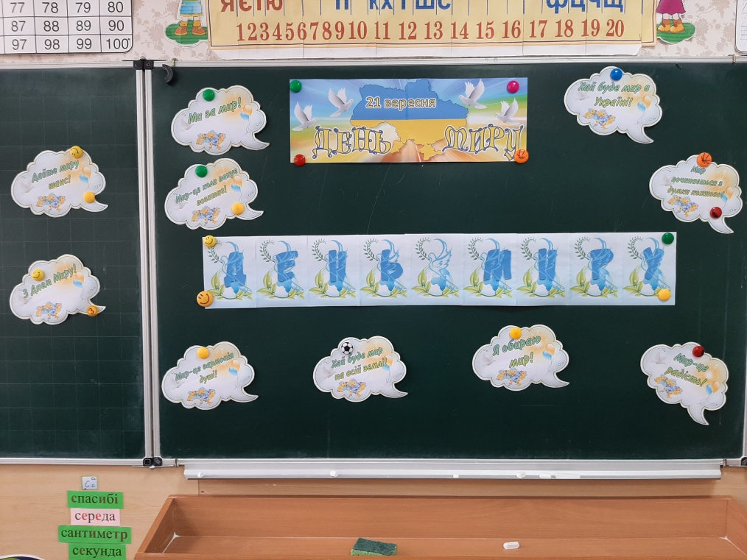
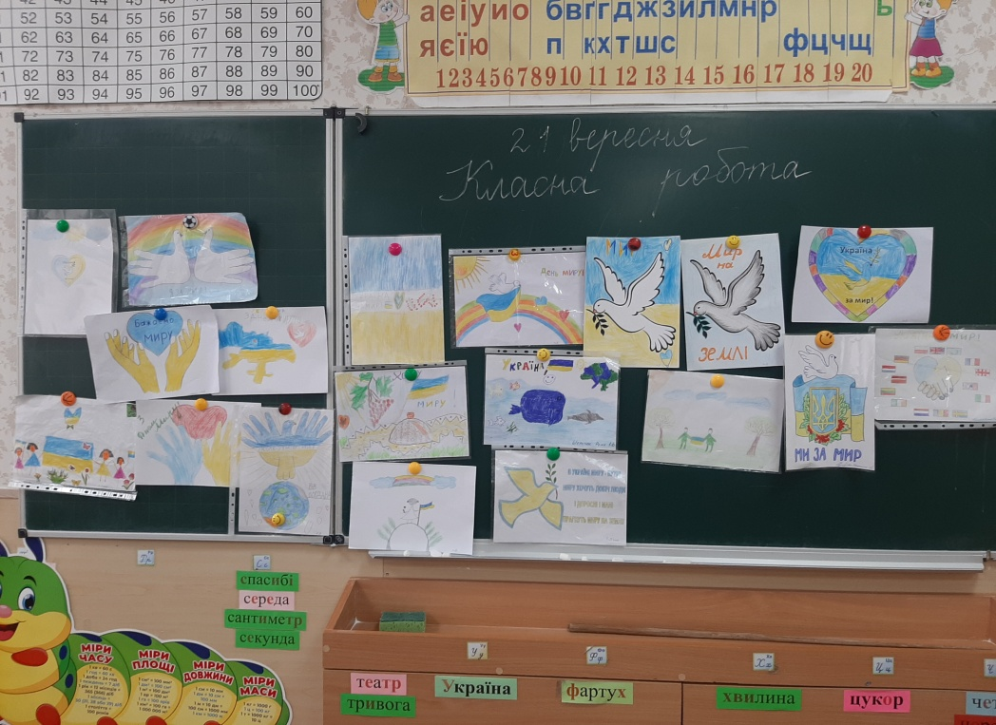
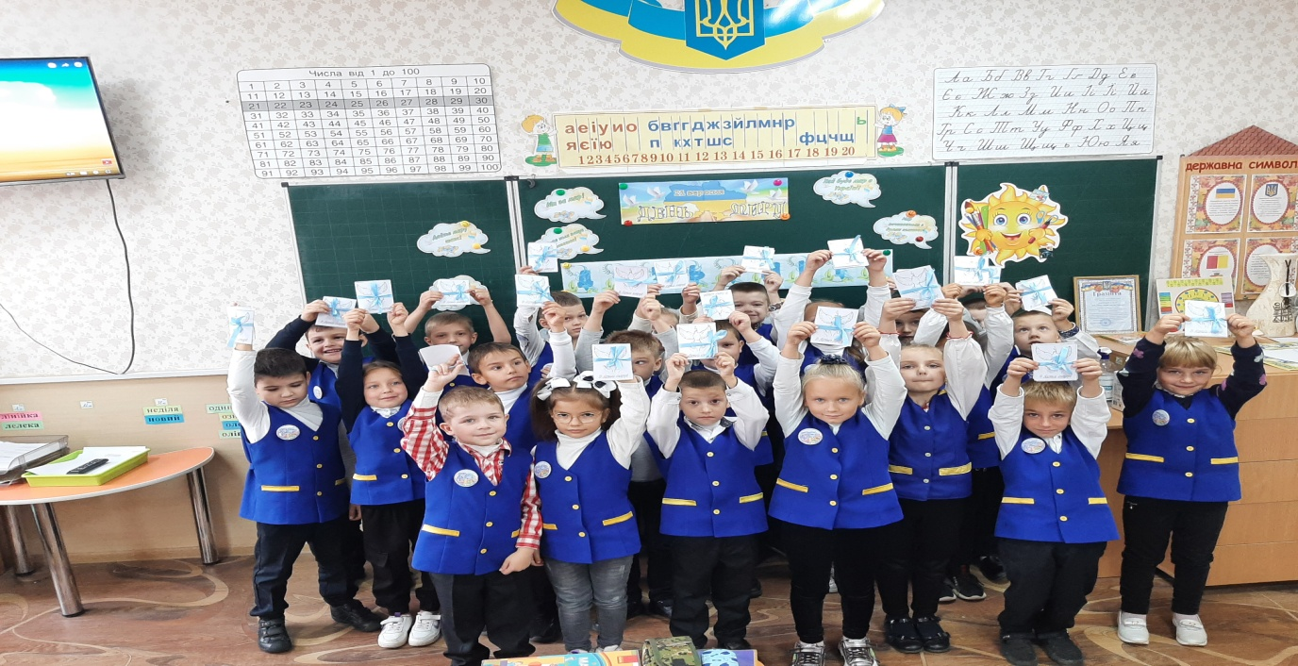
ДЕНЬ МИРУ

Slide 12
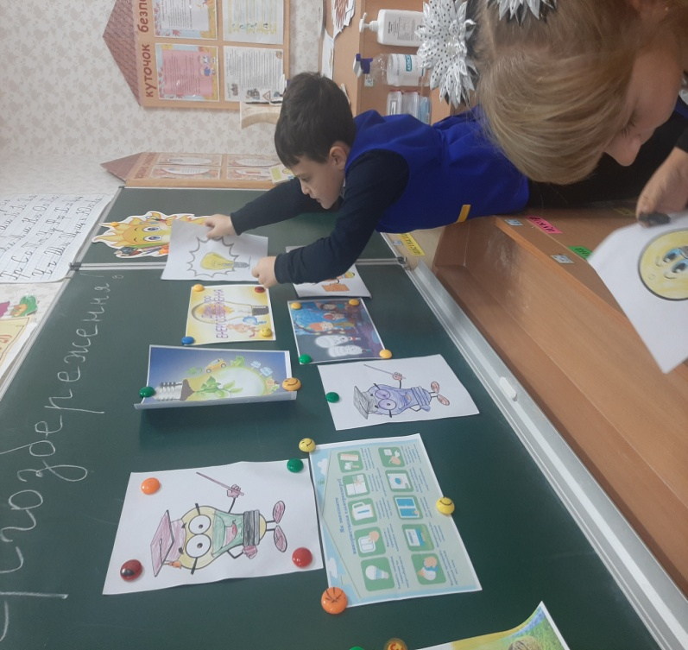
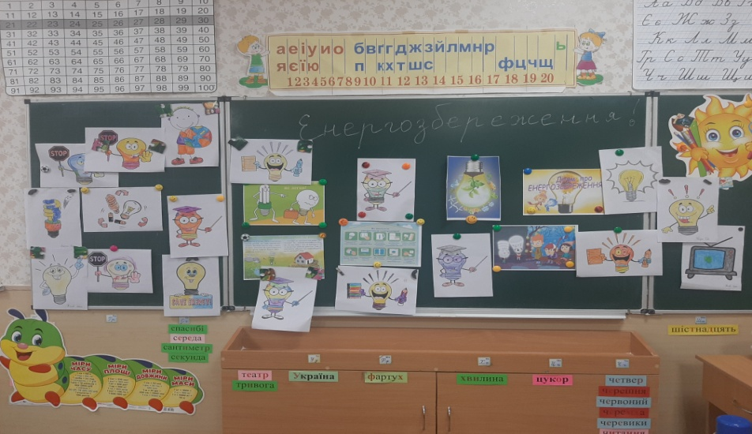
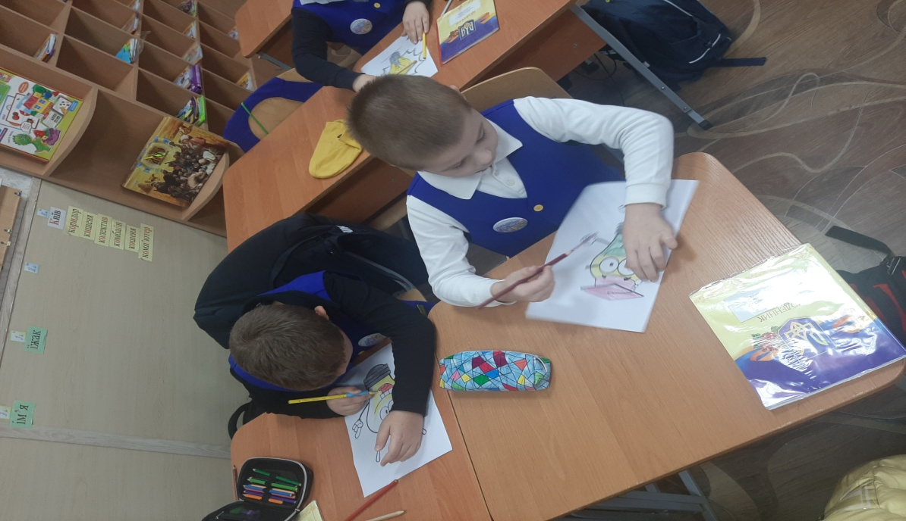
Дні сталої енергії

Slide 13
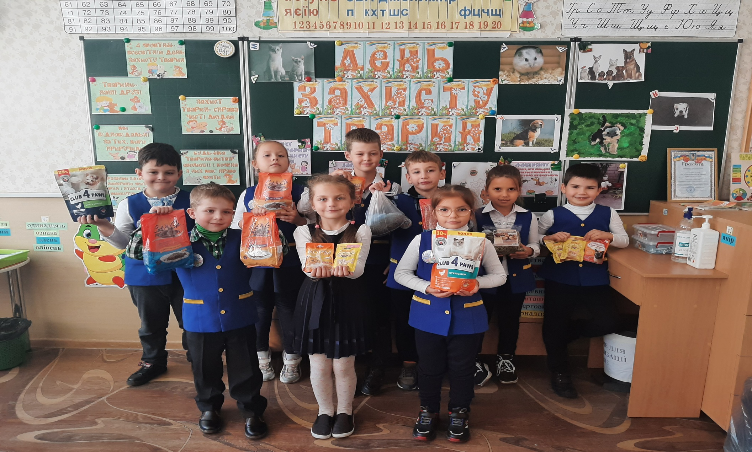
День ЗАХИСТУ ТВАРИН

Slide 14
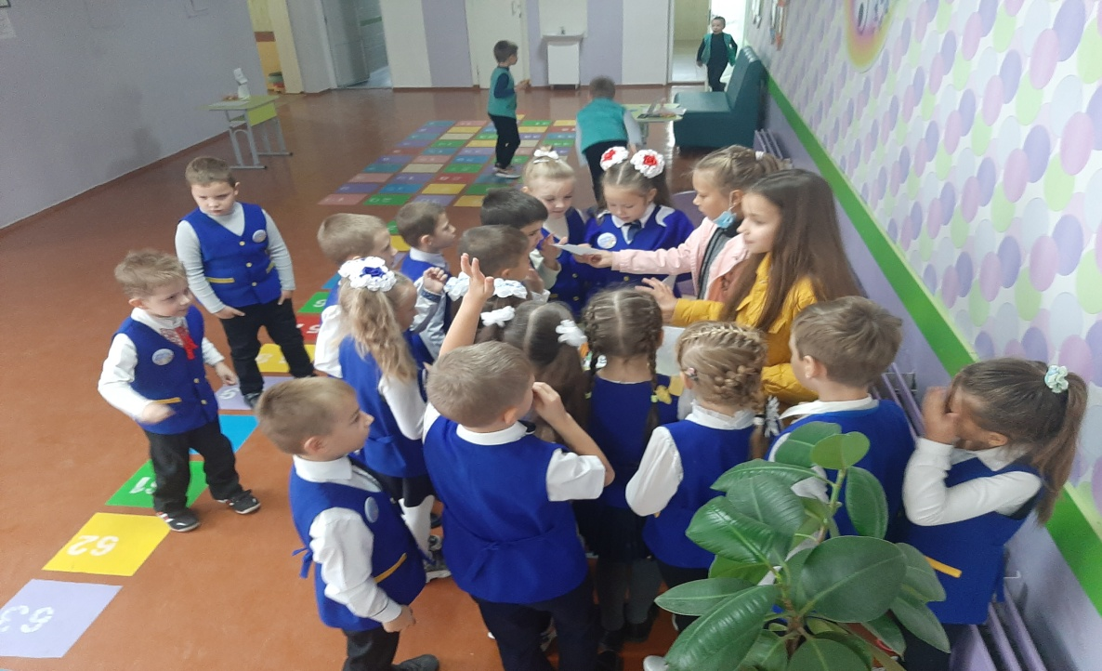
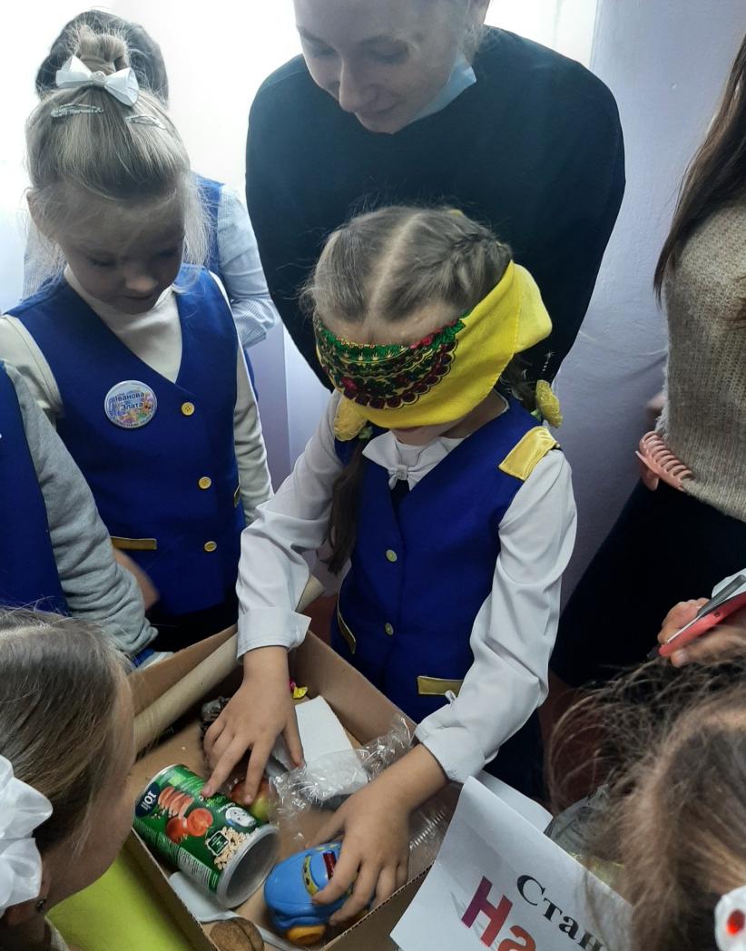
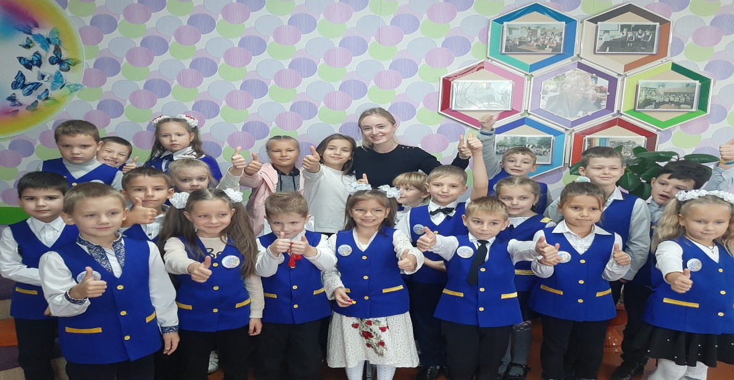
Квест з теми:“ЕКОЛОГІЯ”

Slide 15
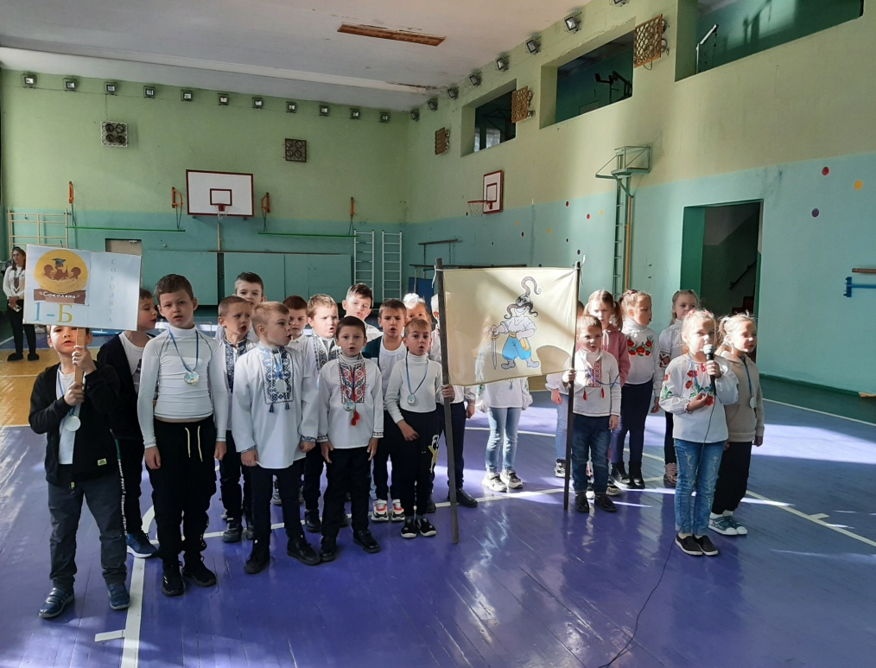
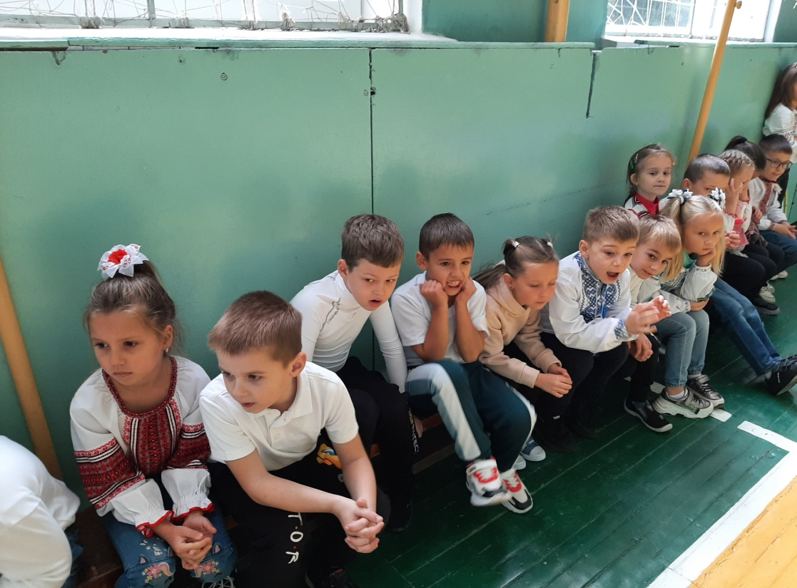
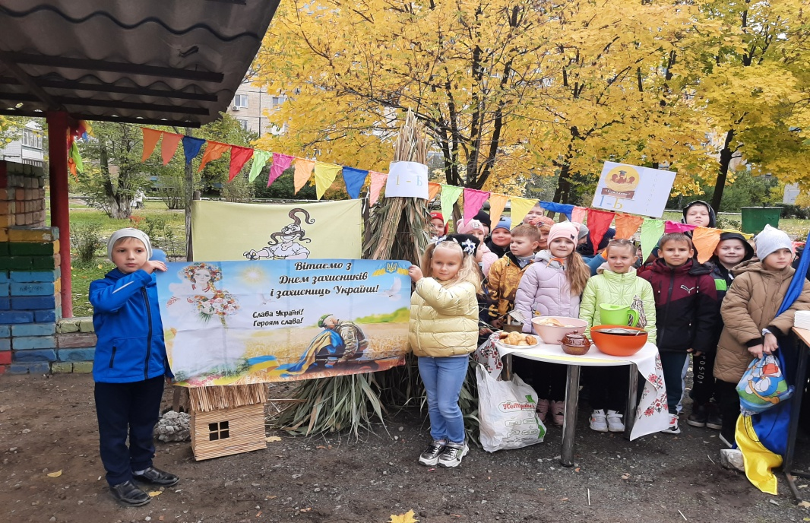
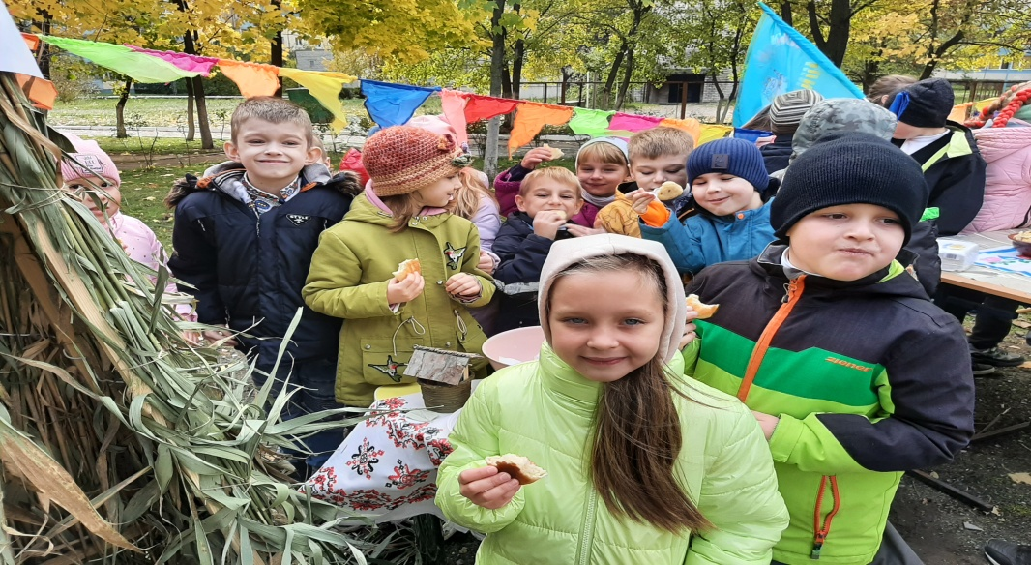
ДЖУРА

Slide 16
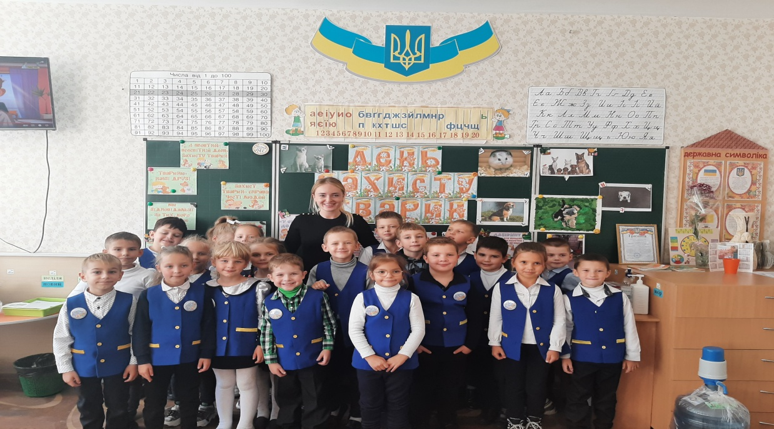
Дякую за увагу!
Можна зорі розсипати в небі,
Можна вітер спинити на мить.
Та для цього всміхатися треба
І світ дитини любить!

